Slide 1
testovací baterie Žáků
Zdeněk Vojta
Metodik ČH

Slide 2
Testy mládežnických kategorií ŽÁCI (U11-U14)

Slide 3
Testy mimo led
Sestava s tyčí (= Koordinace)
Skok z místa (= Explosivní síla)
Člunkový běh 4 x 10 m (= Rychlostně koordinační)
Běh na 12 min. (= Aerobní vytrvalost)
Počet shybů (= Maximální síla)

Slide 4
Sestava s tyčí
Účel testu:
Zjistit minimální čas, který testovaný jedinec potřebuje k opakovanému provedení předepsané sestavy s tyčí. Test slouží k odhadu individuální úrovně celkové obratnostní schopnosti při časovém omezení.
Vybavení:
Dřevěná gymnastická tyč /délka 95 cm/.
Popis:
Základní postoj - stoj mírně rozkročný, krátká tyč vzadu dole rovně /úchop asi o 20 cm větší než je šíře ramen/. Na zahajovací povel překračuje testovaný tyč do polohy vpředu dole rovně, potom provede rychle sed "leh na zádech, přičemž současně provleče obě nohy nad tyč a vstane. Tím se dostane zpět do základní polohy. Popsaná sestava se opakuje co nejrychleji bez přerušení 5x.
Další pokyny:
Po výkladu a ukázce se nejprve zkusmo projde v pomalém tempu celou sestavu (5x),
doporučuje se provádět test na gymnastickém koberci, cvičí se zásadně bez obuvi,
po celou dobu je třeba průběžně dodržovat jednotlivé předepsané polohy (zvláště základní stoj, tyč vzadu dole rovně),
pokud testovaný neudrží tyč, musí celou sestavu opakovat,
jedna osoba měří jen jednoho testovaného.
Hodnocení:
Měří se čas pěti opakovaných sestav bez přerušení v sekundách /s/. Přesnost záznamu 0,1 s.

Slide 5
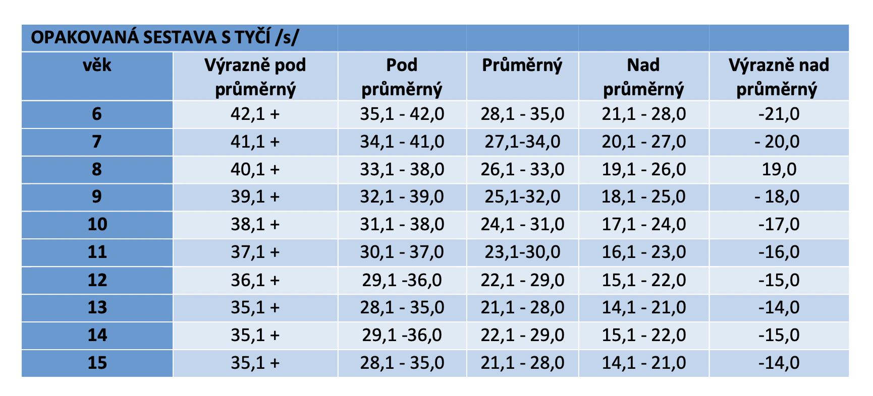

Slide 6
Skok daleký z místa
Účel testu:
zjistit maximální vzdálenost, kterou testovaný jedinec dosáhne skokem do dálky z místa odrazem snožmo. Test slouží k odhadu individuální úrovně výbušně silové schopnosti dolních končetin
Vybavení:
Rovná pevná plocha, doskočiště na hřišti, měřící pásmo.
Popis:
Ze stoje mírně rozkročného těsně před čárou odrazu /chodidla rovnoběžně asi v šíři ramen/ provede testovaný pod řep a předklon, zapaží a odrazem snožmo /za současného švihu paží vpřed/ skočí co nejdále.
Další pokyny:
Měří se vzdálenost od čáry odrazu k poslední stopě doskoku,
Odraz z rovné, neklouzavé a neposuvné podložky, přibližně na stejné úrovni jako je doskok,
Tři pokusy; hodnotí se vzdálenost nejlepšího z nich.
Hodnocení:
Měří se vzdálenost nejdelšího skoku v centimetrech /cm/. Přesnost záznamu 1 cm.

Slide 7
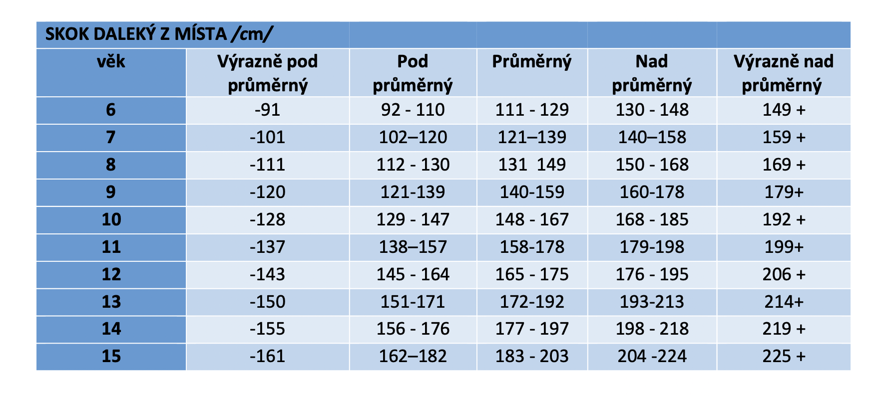

Slide 8
Člunkový běh (4 x 10 m)
Účel testu:
Zjistit minimální čas, který testovaný jedinec potřebuje k opakovanému provedení přeběhnutí vyznačené vzdálenosti ( 4 x 10 m). Test slouží k odhadu individuální úrovně celkové rychlostně obratnostní schopnosti.
Vybavení
Rovná pevná (neklouzavá) plocha (atletická dráha), měřící pásmo, stopky, křída, píšťalka (startovní pistole)
Na běžecké ploše se vyznačí dvě rovnoběžné čáry ve vzdálenosti 10 m od sebe
Popis:
Startuje se z polovysoké startovní polohy na povely: "Na místa - Připravte se - Pozor - Signál /výstřel/".
Testovaný běží od startovní čáry k druhé čáře ve vzdálenosti 10 m. Za touto čárou provádí obrat (obě nohy musí být za čárou) a běží zpět ke startovní čáře. Za startovní čárou provádí testovaná opět obrat (obě nohy za čárou) a celý úsek ještě jednou (tam a zpět) přebíhá. Celkem tedy uběhne vzdálenost 40 m (4 x 10 m)
Při doběhu 4 úseku nezastavuje ihned za čárou, ale cílovou (startovní) čáru probíhá
Další pokyny:
Každá TO si nejprve celou dráhu zkušebně proběhne, aby se předešlo chybám.
Vždy běží jen jeden testovaný, - měří minimálně jeden časoměřič, běhá se v teniskách,
dráha musí být rovná, dobře upravená, Provádí se dva pokusy, mezi nimiž musí být pauza nejméně 5 min. Zaznamenává se lepší výsledek.
Hodnocení:
Čas měříme s přesností na 0,1 s.
2. přeběh
4. přeběh
10 m
1. přeběh
3. přeběh
Startovní čára

Slide 9
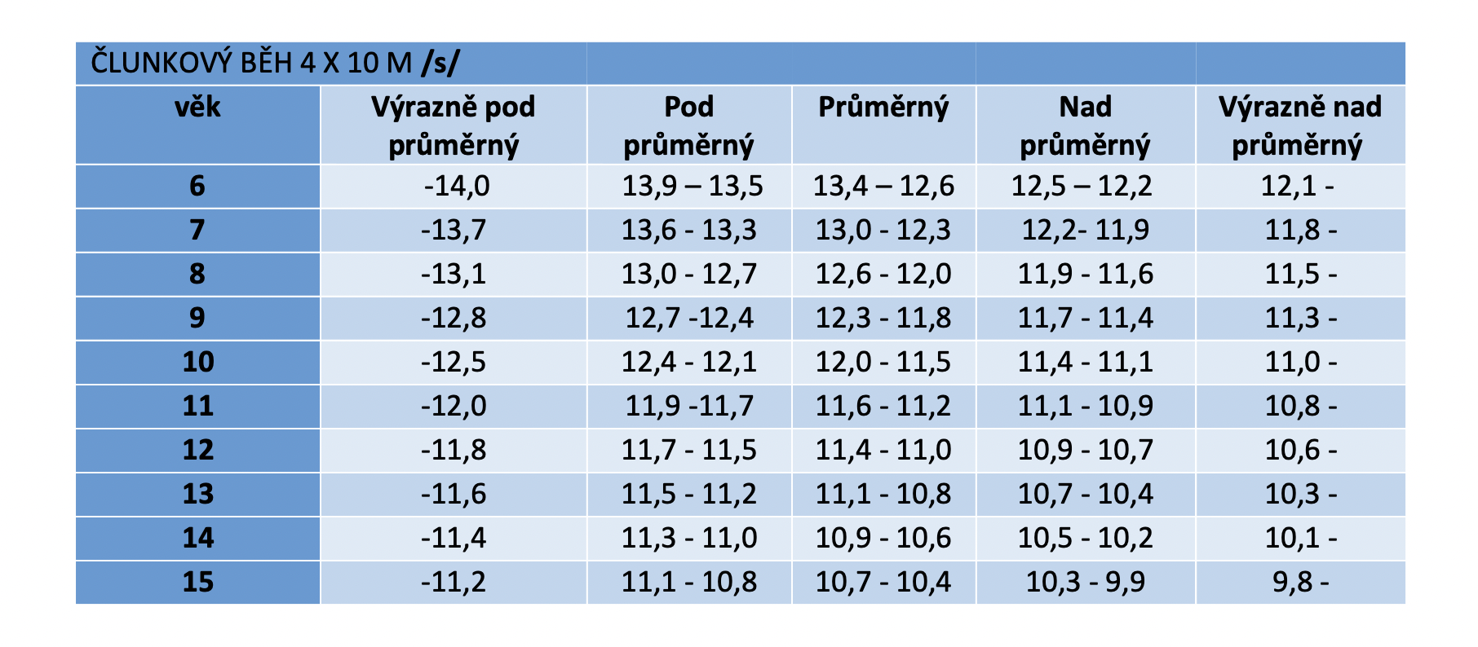

Slide 10
Běh po dobu 12 minut jen hráči kategorie U11 let a starší
Důležité!
Prvních 400 m musí být určeno tempo! Jeden z dospělých běží jako první a definuje tempo, které odpovídá průměrné vzdálenosti v dané věkové skupině.
Např. pro kategorii U11 je průměrná hodnota 2500 m – čas (tempo) pro prvních 200 m je 57,5 s
Vedoucího dospělého (tempaře) nesmí žádné z dětí 400 m předběhnout
Po uběhnutí 400 m vedoucí trenér (tempař) již nepokračuje a dětí běží dál svým individuálním tempem
Účel testu:
Zjistit maximální vzdálenost, kterou testovaný jedinec překoná během za standardní čas 12 minut. Test slouží k odhadu úrovně běžecké vytrvalostní schopnosti /tzv. obecné, aerobní vytrvalostní schopnosti/.
Vybavení:
Atletická dráha, startovní čísla, stopky, startovací pistole /píšťalka/, měřící pásmo.
Popis:
Běží se po atletické dráze, startuje se z vysokého postoje, podle běžných atletických zvyklostí. Úkolem je uběhnout v požadované době co nejdelší dráhu. Běh lze střídat s chůzí /pokud testovaný není schopen běhu/.
Další pokyny:
Doporučuje se přidělit testovaným startovní čísla a zaznamenávat u každého počet uběhnutých kol,
je třeba přesně změřit délku dráhy /jednoho kola/ a vymezit na ní úseky po 10 metrech,
průběžně se hlásí čas běhu,
po ukončení běhu zůstanou všichni testovaní na místech a vyčkají na změření vzdálenosti.
Hodnocení:
Měří se délka uběhnuté dráhy v metrech /m/. Přesnost záznamu 10 m

Slide 12
Opakované shyby jen hráči kategorie U11 let a starší
Účel testu:
Zjistit maximální počet shybů, které testovaný jedinec opakovaně provede /bez časového omezení/. Test slouží k odhadu individuální úrovně dynamickosilové a vytrvalostní schopnosti horních končetin a pletence ramenního.
Vybavení:
Doskočná hrazda /průměr žerdi 2-4 cm/.
Popis:
Ze svisu nad hmatem na doskočné hrazdě /úchop v šíři ramen/ se testovaný opakovaně přitahuje do shybu /brada nad žerdí/ a spouští zpět do základní polohy /paže zcela napnuty/. Cílem je provést maximální počet shybů. Ukázka viz obr. 2.
Další pokyny:
Není povoleno využívat pohyby /kmih, přítrhy apod.),
test se provádí plynule a bez přerušení,
nedokonale provedený shyb se nezapočítává,
test končí, jestliže testovaný přeruší plynulý pohyb na dvě a více sekund, popřípadě dvakrát za sebou se nepřitáhne do požadované polohy.
Hodnocení:
Zaznamená se počet ukončených a správně provedených shybů. Přesnost záznamu 1 shyb.

